Slide 1

异构网络环境下的 可信传输应用
王得希
清华大学软件学院
2012年10月25日
泡泡信使
Bubbles the Deliver

Slide 2
情景
跟非计算机专业同学讲IP、SMB和FTP来共享文件？
同在一个网，传文件还要U盘、数据线？
塞班和iPhone传个文字传个照片？
手机收到短信，想传到电脑群发飞信？
帮朋友拍了张照片，怎么传给他？
上课打算共享自己屏幕到很多人电脑上教学？
幻灯片上字太小想显示在自己电脑上？
相要与演讲者互动？
群发传播自己的资料？
让设备成为广播电台？

Slide 3
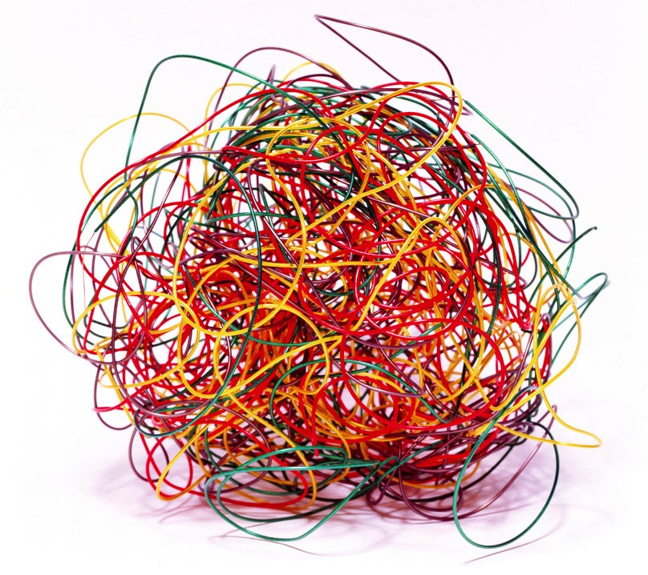
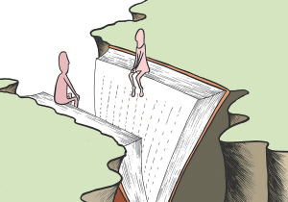

隔阂
繁琐
不可靠

Slide 4
泡泡信使
Bubbles the Deliver
Notes:
现在，在坐的老师和同学看到的是我们的蓝图；
一年后，各位将见证这套理论和这款软件的传奇诞生！

Slide 5




创新点：异构网络
Ad Hoc，无需互联网连接，高速
多种拓扑结构、多种联网方式、多平台
网络自发现
创新研究成果：异构网络自发现协议
USB
Bluetooth
文字/文件
WLAN
LAN

Slide 6

创新点：可信数据传输
传输机制（协议建模与验证）
数据传播（协议建模与验证，数据群发，子网传播）
数据安全（欺骗性加密）
创新研究成果：数据传播协议
。。。
数据
传播
传输机制
数据安全

Slide 7
创新点：第一款异构传输应用
文字（汉字欺骗性加密、命令行进阶）
文件（多文件、文件夹）
复杂格式（屏幕共享、流数据广播、协同设计）
创新研究成果：推广和运营都非常优秀的国内外业界第一款异构平台可信数据传输应用
“明天开会”➔“去年打牌”
.docx/.xlsx/.pptx/.mp3/.mp4…
屏幕共享、流数据、协同设计

Slide 8

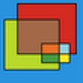

研究基础
deen（汉字欺骗性加密）
Bubbles the Deliver（文字文件传输，iOS/Mac）
BeTogether（局域团队协作，屏幕共享）
Direct Sketch（协同设计）
deen
Bubbles the Deliver
BeTogether
Direct Sketch

Slide 9
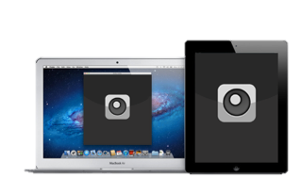
Bubbles the Deliver
迄今50,000用户
2012 苹果中国高校学生开发作品大赛三等奖（5/100）
Mac、iPhone、iPad和iPod touch之间传输文字和文件
异构网络自发现协议雏形
数据传播协议雏形
巨大商业化机会

Slide 10
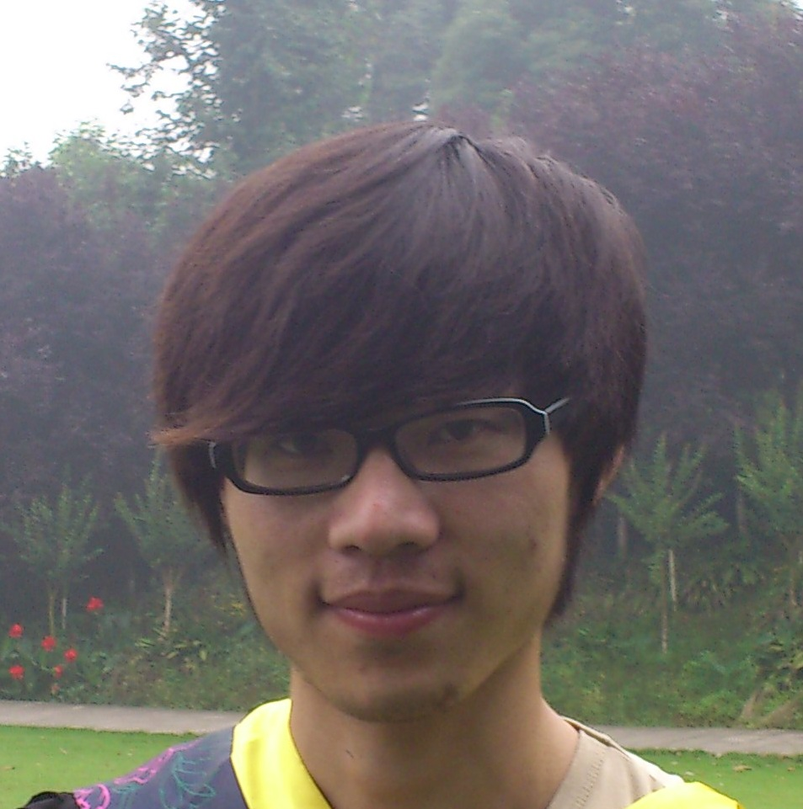
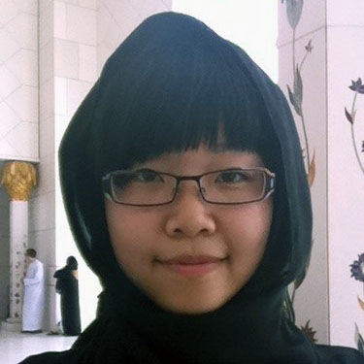

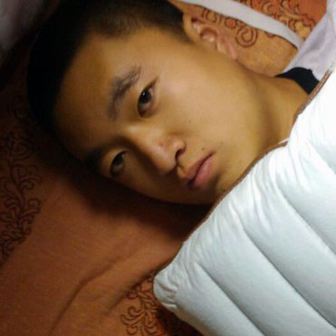
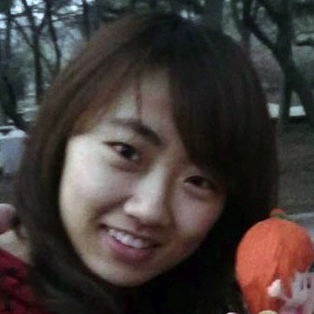
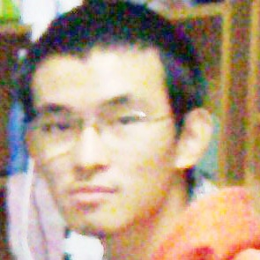
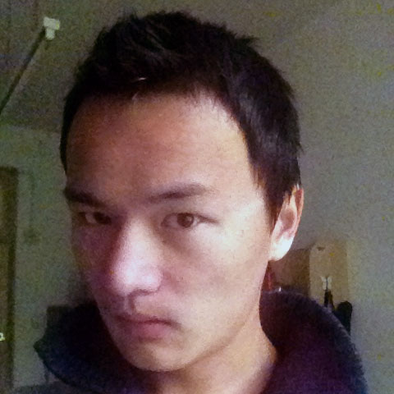
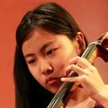
硕士
本科
硕士
本科
平台特性
平台特性
可信传输
可信传输
冯普春
陈琛
顾维玺
杨植
硕士
本科
博士
本科
项目管理
异构网络
系统设计
交互设计
张亚男
俞则明
王得希
吕婉琪
Notes:
陈琛（平台特性）、顾维玺（可信传输）、吕婉琪（交互设计）、杨植（可信传输）、俞则明（异构网络）、张亚男（项目管理）、冯普春（平台特性）

Slide 11
能力提升
跨学历：本、硕、博
跨专业：软件学院、美术学院
跨领域：研究、工程、设计
语言编程、网络编程、数据编程
系统分析、系统建模、系统设计
科学、工程、 技术与艺术有机融合
课程知识提升与运用：计算机网络、程序设计、软件体系结构、软件需求工程、软件项目管理、形式逻辑

Slide 12
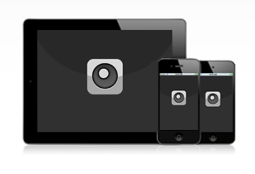
团队结构科学健康
基础工作出色全面
研究工作坚实可靠
应用领域广泛实用
理论实践紧密结合
各项能力提升巨大
对学习工作生活带来变革

Slide 13
泡泡信使
Bubbles the Deliver
这只是
一个开始
2012.10 ~ 2013.10
¥20, 000
Notes:
现在，在坐的老师和同学看到的是我们的蓝图；
一年后，各位将见证这套理论和这款软件的传奇诞生！

